Slide 1

REFRI
TINTO
VINHO
ARTESANAL
PARQUE DE MADUREIRA
COMÉRCIO
SUCO
BEBIDAS NÃO ALCOÓLICAS
BRANCO
ROSÊ
ITAIPAVA
NACIONAL
PUBLICO ALVO
ENERGÉTICO
CERVEJA
PRODUTOS
AMBEV
CAMELÔ
BEBIDAS ALCOÓLICAS
SITE
MÍDIA
IMPORTADA
GRUPO
ZONA NORTE
WHATS APP
PROPAGANDA
DEPÓSITO DE BEBIDAS
LOCALIZAÇÃO
MADUREIRA
FACEBOOK
STATUS
LUZ
ALUGUEL
MARKTPLACE
SERVIÇOS
ÁGUA
VENDA PRESENCIAL
CUSTOS
IMPOSTOS
DELIVERY
CONCORRÊNCIAS
VEÍCULO
CONTATOS
TAXA DO ENTREGADOR
SITE
PROMOÇÕES
ENCARTE VIRTUAL
BAIRROS ONDE ANTEDEMOS
ESTUDAR INOVAÇÕES
ESTUDAR VALORES

Slide 2

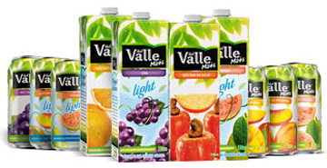
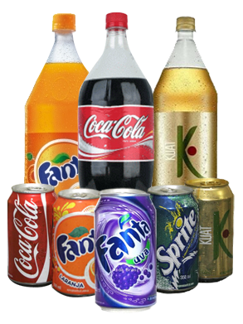



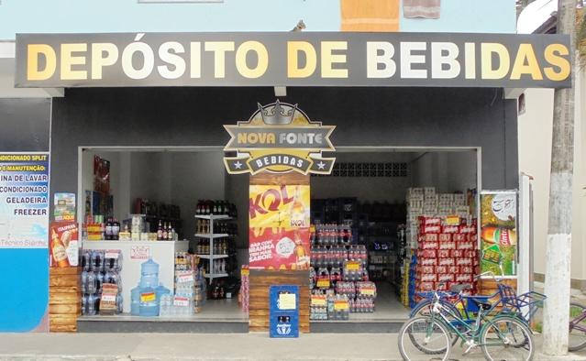
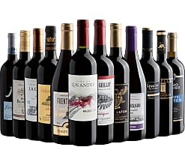
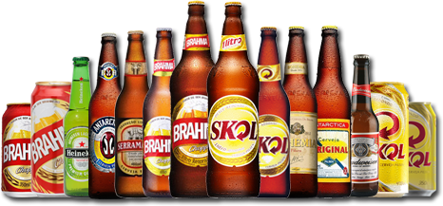
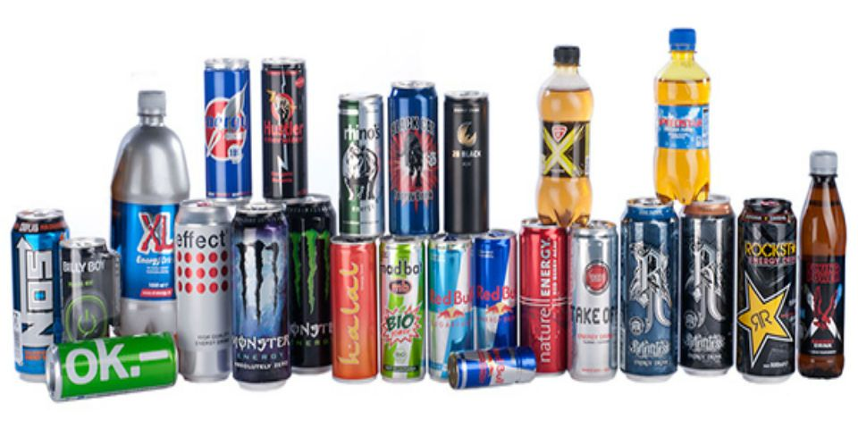
PAINEL SEMÂNTICO – DEPÓSITO DE BEBIDAS ZN
DEPÓSITO DE BEBIDAS ZN
SUCOS
REFRIGERANTES
CERVEJAS IMPORTADAS
Endereço: Rua Ernesto lobão nº 20 – Madureira RJ
VINHOS IMPORTADOS E NACIONAIS
CERVEJAS NACIONAIS
ENERGÉTICOS

Slide 3
Briefing depósito de bebidas
Nome da empresa: DEPÓSITO DE BEBIDAS ZN LTDA
Deposito de bebidas Madureira
Historia da empresa:
Começamos em uma garagem de amigos(as) , comemorando um aniversário de um deles. Tivemos a ideia de abrir um depósito de bebidas pois, com o retorno dos eventos, percebemos que é interessante investirmos neste projeto.
Ramo: Bebidas
Endereço: Rua Ernesto lobão nº 20 – Madureira RJ
Site: www.depositozn.com.br
Missão: Se tornar a maior distribuidora de bebidas da Zona norte do Rio de Janeiro
Visão: Entender todas as necessidades dos nossos clientes e estar disponível para atendê-los.
Valores: Reconhecer, desenvolver e acima de tudo respeitar pessoas.
Publico alvo:
Nosso alvo é atender pessoas físicas e pessoas jurídicas localizada na zona norte do RJ
Custos mensais:
Aluguel, luz, água, impostos e insumos
Produtos:
A empresa trabalhará na logística e distribuição de bebidas alcoólicas e não alcoólicas por exemplo: Cerveja importada e nacional, artesanal, vinhos tinto, vinho branco, vinho rosê, refri, sucos e energéticos.
Fornecedores:
Ambev, Itaipava, coca cola, pakera, bellaaurora, etc...
Foco do projeto:
Criar um site para ampliar a busca de novos clientes e facilitar a compra pelo seu aparelho celular, possibilitar o rastreio do pedido, mostrar a previsão do tempo de entrega, disponibilizar espaço para sugestão e críticas, criar um banco dos clientes cadastrados, promover promoção e anuncio direcionado para o cliente consumidor do produto através das informações no banco de dados. Contudo o site será responsável de promover aproxidamente 80% das vendas e controlar o nível de estoque dos produtos.
Recursos necessários do site:
HTML, CSS, JAVA SCRIPIT, PHP & SQL
Marketing:
O site terá vinculo com o Whats app, facebook e o própria página na web. Ambos terá como finalidade promover as vendas, anunciar os produtos, consolidar os cadastros dos clientes e informar o que cada cliente consome, quantidade de consumo e previsão de consumos.
Concorrentes:
Zé delivery, ifood e Rappi
Prazo de implantação
Inauguração da distribuidora: 13/04/2023
Sistema: 06/02/2023

Slide 4
Briefing depósito de bebidas
Equipamentos e acessórios necessários:
Distribuidora: 5 Freezer, 4 geladeiras, 5 câmeras, 1 caixa, 2 paleteiras, 2 computadores...
Custo com a implantação da distribuidora: R$ 42.000,00
Sistema: hospedagem, domínios, armazenagem de dados, número de páginas, tempo de colocar no ar e cpanel...
Custo com a implantação do site: R$ 3.000,00
Pontos positivos dos canais de comunicações:
O maior meio de comunicação atual é feita via internet, logo, aproveitaremos esse meio para divulgação e promoção das vendas.
Pontos negativos dos canais de comunicações:
Por mais popular que seja os deliverys e a internet ainda não é utilizado por toda a população, visando esse déficit entendemos que teremos uma pequena perda de cativar clientes.

Slide 5



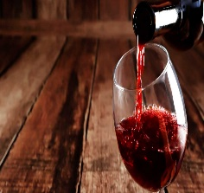
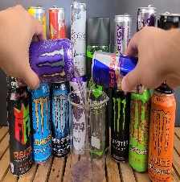
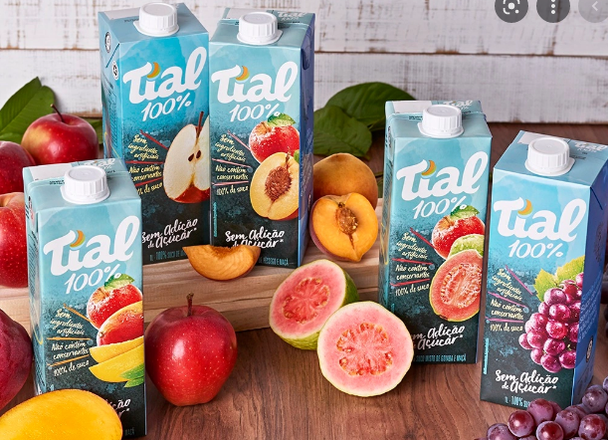
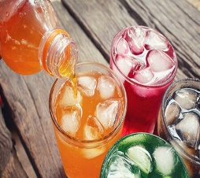



SUPER OFERTAS PARA VOCÊ!
DEPÓSITO DE BEBIDAS ZN
TODOA DIA TEMOS PRODUTOS EM PROMOÇÕES
CERVEJAS NACIONAIS, ARTESANAIS E IMPOTADAS
VINHOS IMPORTADOS E NACIONAIS
ENERGÉTICOS
SUCOS
REFRIGERANTES
COMPRE E SE CADASTRE NO SITE E CONCORRA
R$ 50 REAIS DE CONSUMO EM QUALQUER PRODUTO DA LOJA
HORA DE COMPRAR
CURTA NOSSA PÁGINA: DEPOSITO ZN
ZAP: (21)99097-9696
NOS SIGA: DEPOSITOZN
www.depositozn.com.br

Slide 6
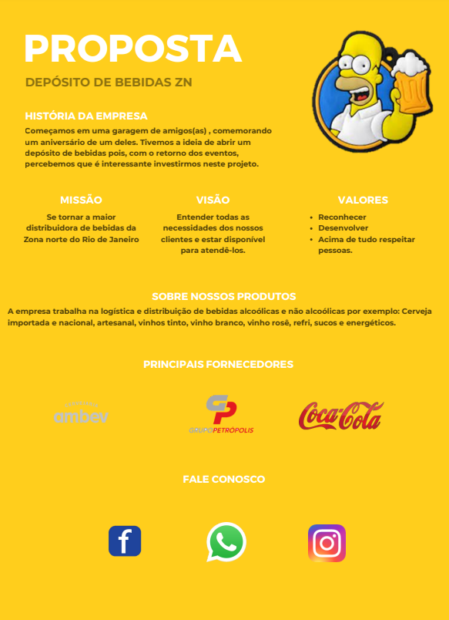
PROPOSTA COMERCIAL NO CANVA
ACESSAR:
https://www.canva.com/design/DAFEjxqMBh4/V2jQImoUJPa2Ap16YDGYnA/edit

Slide 7

DEPÓSITO DE BEBIDAS
PROPAGANDA -Será o meio onde divulgaremos nosso produtos: mídia, site, whats app (grupo & status), facebook (marketplace).
SERVIÇOS - Meio por onde realizaremos as vendas: presencial, delivery( site, contatos, encarte virtual, promoções, bairros onde atendemos)
CONCORRÊNCIAS – Identificar como opera os concorrentes: Estudar inovações e estudar valores
CUSTOS – Valores do custo do projeto: Aluguel (luz, água, impostos), veículo (taxa do entregador)
LOCALIZAÇÃO – Onde estaremos localizados: Zona norte (Madureira)
PRODUTOS - Bebidas alcoólicas (vinho, branco, tinto, rosê), cerveja (artesanal, nacional, Itaipava, ambev, importada), bebidas não alcoólicas refri, suco, energético.
PUBLICO ALVO – Tipos de clientes: Comércio, camelô, Parque de Madureira

